Slide 1

Сотовая связь
р

Slide 2
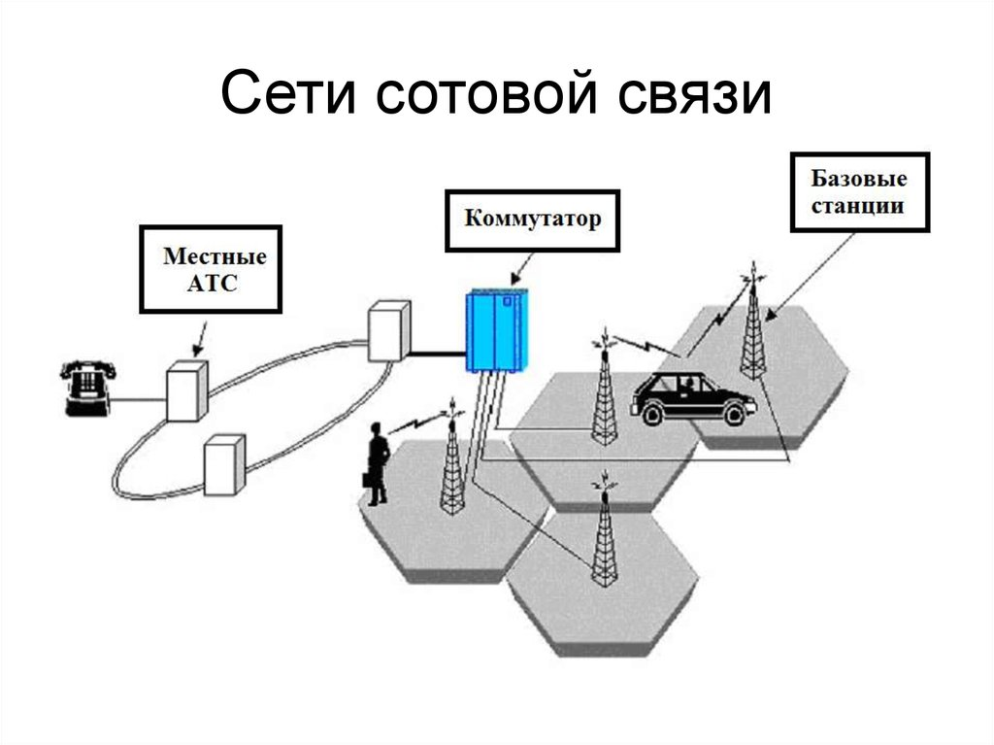
Сотовая связь
Сотовая связь, сеть подвижной связи — один из видов мобильной радиосвязи, в основе которого лежит сотовая сеть. Ключевая особенность заключается в том, что общая зона покрытия делится на ячейки (соты), определяющиеся зонами покрытия отдельных базовых станций (БС). Соты частично перекрываются и вместе образуют сеть. На идеальной (ровной и без застройки) поверхности зона покрытия одной БС представляет собой круг, поэтому составленная из них сеть имеет вид сот с шестиугольными ячейками (сотами).

Slide 3
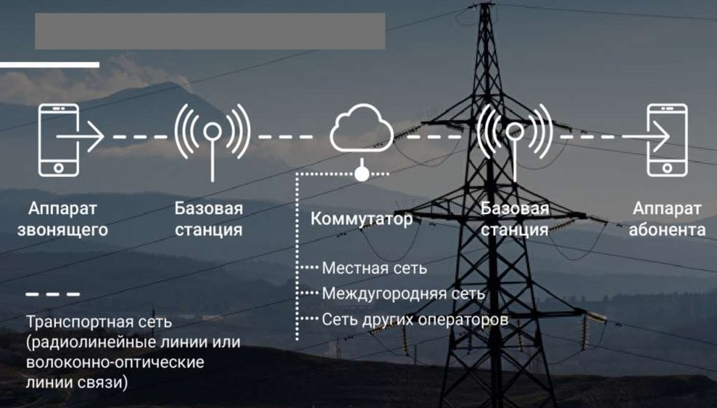
Принцип действия сотовой связи

Slide 4
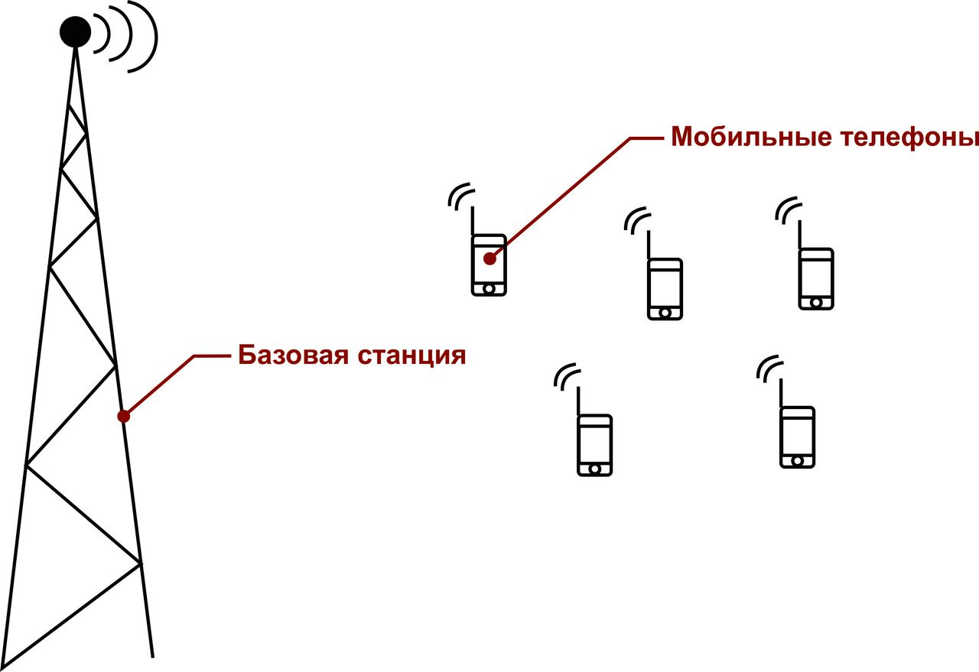
Основные составляющие сотовой сети
Основные составляющие сотовой сети – подвижные станции в большинстве случаев это мобильные телефон и базовые стан-ции, которые обычно располагают на крышах зданий и вышках. Будучи включенным, мобильный телефон прослушивает эфир, находя сигнал базовой станции. После этого телефон посылает станции свой уникальный идентификационный код.

Slide 5
Операторы сотовой связи предоставляют следующие услуги:
Голосовой звонок
Автоответчик в сотовой связи (услуга)
Роуминг
АОН (Автоматический определитель номера) и АнтиАОН
Приём и передача коротких текстовых сообщений (SMS)
Приём и передача мультимедийных сообщений — изображений, мелодий, видео (MMS-сервис)
Мобильный банк (услуга)
Доступ в Интернет
Видеозвонок и видеоконференция

Slide 6
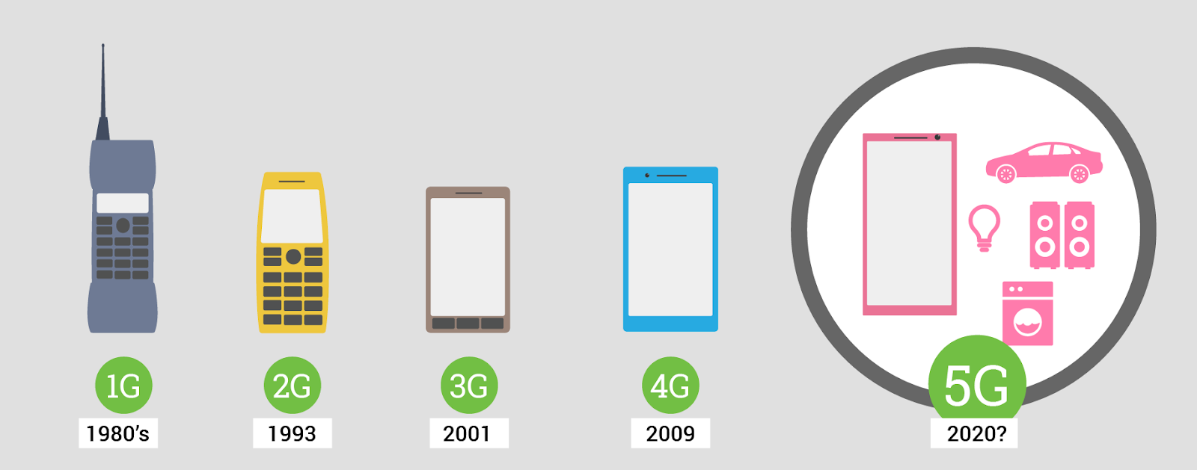

Поколения сотовой связи

Slide 7
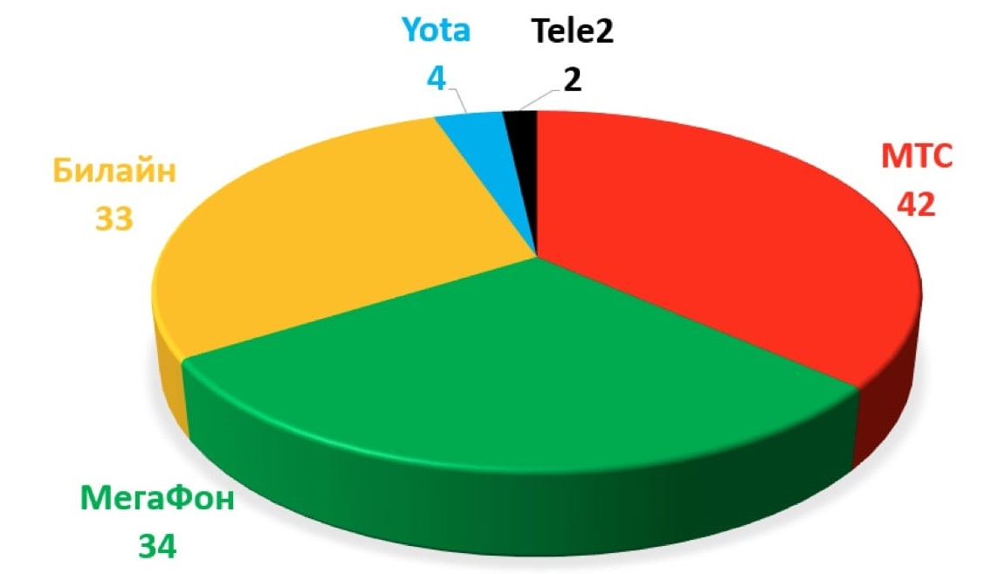
Доля операторов сотовой связи, %

